Slide 1
BÚSQUEDA Y SALVAMENTO MARÍTIMO
CURSO DE CAPITÁN DEPORTIVO COSTERO CNDN 2022

Slide 2
CONTENIDOS
INTRODUCCIÓN
ORGANIZACIÓN Y FUNCIONAMIENTO
PROCEDIMIENTOS PARA EFECTOS DE CONTROL DE TRÁFICO MARÍTIMO
PROCEDIMIENTOS OPERACIONALES PARA LAS COMUNICACIONES DE SOCORRO Y SEGURIDAD EN EL SISTEMA MUNDIAL DE SOCORRO Y SEGURIDAD MARÍTIMA
RADIOBALIZAS DE LOCALIZACIÓN DE SINIESTROS

Slide 3
INTRODUCCIÓN
UNA DE LAS FUNCIONES PRINCIPALES DE LA D.G.T.M. Y M.M., ES LA PROTECCIÓN Y AUXILIO DE LA VIDA HUMANA EN EL MAR
EL ESTADO DE CHILE POR MEDIO DEL D.S. 1190 DEL AÑO 1976, HACE A LA ARMADA COMO RESPONSABLE DE LA OPERACIÓN, MANTENIMIENTO Y ORGANIZACIÓN DE UN SERVICIO DE BÚSQUEDA Y SALVAMENTO MARÍTIMO
POR MEDIO DE LA D.G.T.M. Y M.M., ES LA QUE ORGANIZA Y MANTIENE UN SERVICIO DE BÚQUEDA Y SALVAMENTO EN EL ÁREA DE RESPONSABILIDAD SAR, DE ACUERDO A PROCEDIMIENTOS INTERNACIONALES.

Slide 4
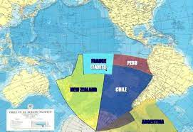
ÁREA DE RESPONSABILIDAD SAR DE CHILE Y DE SUS PAÍSES VECINOS

Slide 5
INTRODUCCIÓN
LA DGTMM Y MM, A TRAVÉS DE LA DIRECCIÓN DE SEGURIDAD Y OPERACIONES MARÍTIMAS (DIRSOMAR) OPERA Y MANTIENE UN COMPLEJO SISTEMA DE EQUIPOS Y PERSONAL CALIFICADO, COMPETENTE CON EL SISTEMA MUNDIAL DE SOCORRO Y SEGURIDAD MARÍTIMA (S.M.S.S.M.)
EL SISTEMA ASEGURA LA RESPUESTA ANTE UNA EMERGENCIA, AL DISPONER EN SUS ESTACIONES, MODERNOS EQUIPOS DE COMUNICACIONES INALÁMBRICAS Y SATELITALES, Y EN LAS NAVES LOS EQUIPOS DE ACUERDO A SU ACTIVIDAD.
ÉSTE SISTEMA PERMITE ALERTAR EN FORMA RÁPIDA Y SEGURA A LAS AUTORIDADES PERTINENTES Y A LAS NAVES EN LAS CERCANÍAS DEL BUQUE SINIESTRADO, CON EL FIN DE EFECTUAR UNA OPERACIÓN COORDINADA Y EN EL MÍNIMO DE TIEMPO.
EL SISTEMA PEMITE MANTENER COMUNICACIONES DE EMERGENCIAS Y SEGURIDAD, Y LA DIFUSIÓN DE INFORMACIÓN RELATIVA A LA SEGURIDAD MARÍTIMA.

Slide 6
ORGANIZACIÓN Y FUNCIONAMIENTO
AUTORIDADES NACIONALES DE BÚSQUEDA Y SALVAMENTO
1.- SERBREM (MRCC CHILE).
ES EL DGTM Y MM, QUE DELEGA EN EL DIRSOMAR PARA FUNCIONAMIENTO ADMINISTRATIVO, ORGANIZACIÓN Y OPERACIÓN.
LAS ALERTAS DE SOCORRO, PUEDEN SER RECIBIDAS POR LAS SIGUIENTES FUENTES:
  RADIOESTACIONES COSTERAS
  RADIOESTACIONES TERRENAS COSTERAS INMARSAT, LES (Estación Terrena de Tierra) Ó CES (Estación Terrena Costera).
  ESTACIONES RASTREADORAS DEL SISTEMA COSPAS-SARSAT (Sistema de Búsqueda y Salvamento por satélites) O INMARSAT LUT (Terminal Local de Usuario)

Slide 7
ORGANIZACIÓN Y FUNCIONAMIENTO
AUTORIDADES NACIONALES DE BÚSQUEDA Y SALVAMENTO
  SERBREM (MRCC CHILE).
  LOS MEDIOS EMPLEADOS PARA ACUDIR EN AUXILIO DE UN BUQUE SINIESTRADO PUEDEN SER PROPIOS Y/O ALTERNATIVOS (BUQUES MERCANTES O PESQUEROS, NACIONALES O EXTRANJEROS, QUE SE ENCUENTREN EN LAS CERCANÍAS DEL ACCIDENTE, REPORTADOS EN EL CHILREP U OTRO MEDIO VÁLIDO.

Slide 8
ORGANIZACIÓN Y FUNCIONAMIENTO
AUTORIDADES NACIONALES DE BÚSQUEDA Y SALVAMENTO
  2.-MCC CHILE
  CENTRO DE CONTROL DE MISIONES, ES LA ENTIDAD QUE RECIBE LA PRIMERA INFORMACIÓN DE ALERTA DE SOCORRO PROVENIENTE DE DE UNA LUT O GEOLUT. CORRESPONDE A LA FUERZA AÉREA A TRAVÉS DEL SERVICIO DE BÚSQUEDA Y SALVAMENTO AÉREO, QUE AL RECIBIR UNA ALERTA DE SOCORRO POR ESTACIONES RASTREADORAS SATELITALES DE OTROS PAÍSES O POR LAS UBICADAS EN SANTIAGO, ISLA DE PASCUA O PUNTA ARENAS, QUE AL RECIBIR UNA SEÑAL PROVENIENTE DE UN BUQUE, ENVÍA LA INFORMACIÓN A MRCC CHILE, QUIEN ACTIVA AL MRCC CORRESPONDIENTE.

Slide 9
ORGANIZACIÓN Y FUNCIONAMIENTO
AUTORIDADES NACIONALES DE BÚSQUEDA Y SALVAMENTO
3.- MRCC
  ESTA SIGLA CORRESPONDE A LOS CENTROS COORDINADORES DE BÚSQUEDA Y SALVAMENTO MARÍTIMO, Y SUS MANDOS SON LAS GOBERNACIONES MARÍTIMAS DE:
  IQUIQUE
  VALPARAÍSO
  TALCAHUANO
  PUERTO MONTT
  PUNTA ARENAS
  SON LOS COORDINADORES DE MISIÓN SAR EN QUE SE HAYA RECIBIDO UNA ALERTA DE SOCORRO.

Slide 10
ORGANIZACIÓN Y FUNCIONAMIENTO
AUTORIDADES NACIONALES DE BÚSQUEDA Y SALVAMENTO
4.- MRSC
  ESTA SIGLA CORRESPONDE A LOS SUBCENTROS COORDINADORES DE BÚSQUEDA Y SALVAMENTO MARÍTIMO, QUE DEPENDEN DE LOS RESPECTIVOS DISTRITOS DE LOS MRCC, Y SON LAS GOBERNACIONES MARÍTIMAS DE:
  ARICA – ANTOFAGASTA- CALDERA – COQUIMBO - HANGA ROA - SAN ANTONIO - VALDIVIA – CASTRO - PUERTO AYSÉN - PUERTO WILLIAMS - ANTÁRTICA CHILENA

Slide 11
ORGANIZACIÓN Y FUNCIONAMIENTO
AUTORIDADES NACIONALES DE BÚSQUEDA Y SALVAMENTO
5.- CAF
  CENTRO DE ALERTA FIJO, QUE CORRESPONDE A LAS CAPITANÍAS DE PUERTO, ALCALDÍAS DE MAR Y RADIOESTACIONES NAVALES, QUE PERMITEN EFECTUAR ENLACES DE RADIOCOMUNICACIONES CON LOS BARCOS AFECTADOS, ASÍ COMO ATENDER LAS FRECUENCIAS DE SOCORRO.

Slide 12
ORGANIZACIÓN Y FUNCIONAMIENTO
AUTORIDADES NACIONALES DE BÚSQUEDA Y SALVAMENTO
6.- CLS
  ES EL COORDINADOR EN EL LUGAR DEL SINIESTRO. LAS FUNCIONES DEL CLS, SERÁN EJECUTADAS POR UNA UNIDAD INSTITUCIONAL O NAVE CIVIL CAPAZ DE ASUMIR COMO CLS.

Slide 13
ORGANIZACIÓN Y FUNCIONAMIENTO
AUTORIDADES NACIONALES DE BÚSQUEDA Y SALVAMENTO
7.- USR/CAM
  SON LAS UNIDADES Y/O MEDIOS CIVILES DESTACADOS PARA ASISTIR A LA EMERGENCIA, CON EL OBJETO PRINCIPAL DE SALVAR VIDAS EN PELIGRO

Slide 14
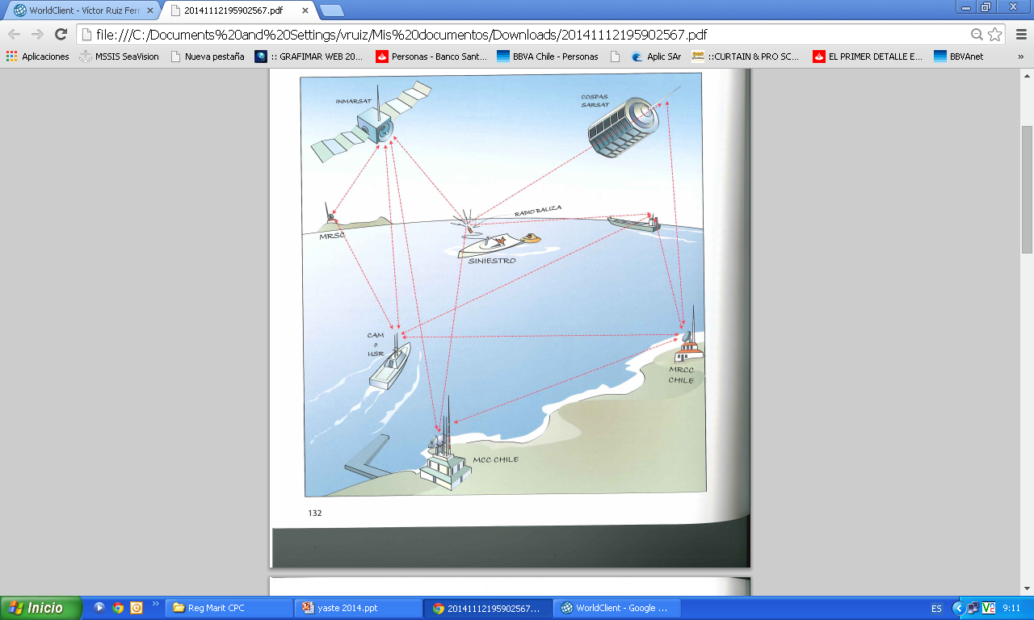
ORGANIZACIÓN Y FUNCIONAMIENTO
AUTORIDADES NACIONALES DE BÚSQUEDA Y SALVAMENTO

Slide 15
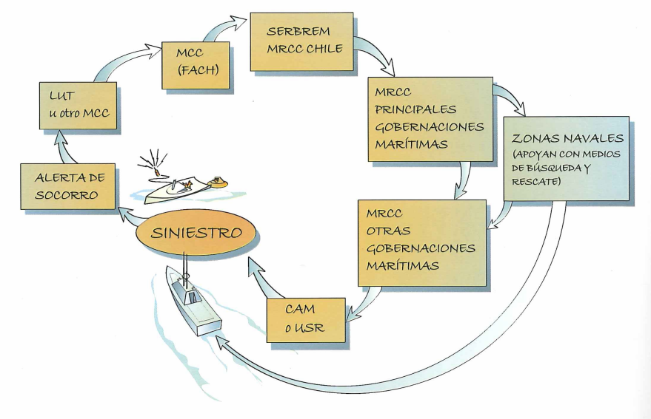
ORGANIZACIÓN Y FUNCIONAMIENTO
AUTORIDADES NACIONALES DE BÚSQUEDA Y SALVAMENTO

Slide 16
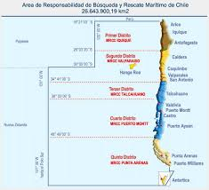
ORGANIZACIÓN Y FUNCIONAMIENTO
ÁREAS DE RESPONSABILIDAD SAR MARÍTIMAS
.

Slide 17
PROCEDIMIENTO PARA EFECTOS DE CONTROL DE TRÁFICO MARÍTIMO
TODA NAVE O EMBARCACIÓN QUE SE DIRIJA A UN PUERTO NACIONAL AVISARÁ SU ARRIBO A LA AUTORIDAD MARÍTIMA, CON UNA ANTICIPACIÓN MÍNIMA DE 24 HORAS, DEBIENDO COMUNICAR SU POSICIÓN DIARIA A LAS 08:00 Y 20:00 HRS
SE EXHORTA A TODAS LAS NAVES QUE NAVEGUEN EN EL ÁREA MARÍTIMA DE RESPONSABILIDAD SAR NACIONAL, PARA QUE COMUNIQUEN SU POSICIÓN DIARAMENTE A LAS 08:00 Y 20:00 HRS.
LAS EMBARCACIONES DE RECREO NO TENDRÁN LA OBLIGACIÓN DE EFECTUAR REPORTE DIARIO, PERO PODRÁN EFECTUARLO UNA VEZ AL DÍA ENTRE LAS 08:00 Y 20:00 HRS.

Slide 18
PROCEDIMIENTOS OPERACIONALES PARA LAS COMUNICACIONES DE SOCORRO Y SEGURIDAD EN EL SISTEMA MUNDIAL DE SOCORRO Y SEGURIDAD MARÍTIMA
LAS COMUNICACIONES DE SOCORRO Y SEGURIDAD, SE BASAN EN EL USO DE RADIOCOMUNICACIONES TERRENALES MF, HF Y VHF, Y DE COMUNICACIONES DE SISTEMAS SATELITALES.
LA LLAMADA SELECTIVA DIGITAL SE EMPLEA PARA TRANSMITIR LAS ALERTAS DE SOCORRO, URGENCIA Y SEGURIDAD Y EFECTUAR COMUNICACIONES GENERALES, UTILIZANDO LAS FRECUENCIAS ASIGNADAS PARA ÉSTOS FINES,

Slide 19
PROCEDIMIENTOS OPERACIONALES PARA LAS COMUNICACIONES DE SOCORRO Y SEGURIDAD EN EL SISTEMA MUNDIAL DE SOCORRO Y SEGURIDAD MARÍTIMA.
FASES DE EMERGENCIAS
FASE DE INCERTIDUMBRE. SITUACIÓN EN LA CUAL SE HA NOTIFICADO LA DESAPARICIÓN DE UNA PERSONA, O CUANDO UN BUQUE U OTRA NAVE NO HA LLEGADO A SU LUGR DE DESTINO EN LA FECHA PREVISTA, O CUANDO NO SE HA EFECTUADO LA NOTIFICACIÓN DE SU SITUACIÓN DE NAVE DIARIA.
EN ESTA FASE TODAS LAS ACCIONES SON ADMINISTRATIVAS, DE CONSULTA, SIN EMPLEO DE MEDIOS DE REBUSCA

Slide 20
PROCEDIMIENTOS OPERACIONALES PARA LAS COMUNICACIONES DE SOCORRO Y SEGURIDAD EN EL SISTEMA MUNDIAL DE SOCORRO Y SEGURIDAD MARÍTIMA.
FASES DE EMERGENCIAS
FASE DE ALERTA. SITUACIÓN EN LA CUAL SE TEME POR LA SEGURIDAD DE UNA PERSONA O UNA NAVE, CUANDO DESPUÉS DE LA FASE DE INCERTIDUMBRE, HAN FALLADO LOS INTENTOS DE ESTABLECER CONTACTO, O QUE SE HA RECIBIDO INFORMACIÓN EN EL SENTIDO QUE LA CAPACIDAD OPERACIONAL DEL BUQUE HA DISMINUIDO, PERO SIN LLEGAR A LA PROBABILIDAD QUE SE PRODUZCA UNA SITUACIÓN DE PELIGRO.
EN ÉSTA FASE SI SE EMPLEAN MEDIOS DE REBUSCA.

Slide 21
PROCEDIMIENTOS OPERACIONALES PARA LAS COMUNICACIONES DE SOCORRO Y SEGURIDAD EN EL SISTEMA MUNDIAL DE SOCORRO Y SEGURIDAD MARÍTIMA.
FASES DE EMERGENCIAS
FASE DE SOCORRO. SITUACIÓN EN LA CUAL SE TIENE LA CONVICCIÓN JUSTIFICADA QUE UNA PERSONA O NAVE ESTÁN AMENAZADAS POR UN PELIGRO GRAVE O INMINENTE Y NECESITAN AUXILIO INMEDIATO, O TRAS LA FASE ALERTA PESE A NUEVOS INTENTOS INFRUCTUOSAS DE STABLECER CONTACTO CON LAS PERSONAS O NAVE, SEÑALAN LA PROBABILIDAD DE QUE EXISTA UNA SITUACIÓN DE PELIGRO. O CUANDO SE RECIBA LA INFORAMACIÓN QUE LA SITUACIÓN OPERACIONAL DE LA NAVE HA DISMINUIDO HASTA EL PUNTO PROBABLE QUE SE PRODUZCA UNA SITUACIÓN DE PELIGRO.
EN ÉSTA FASE SE EMPLEAN TODOS LOS MEDIOS DISPONIBLES, YA SEAN INSTITUCIONAALES O CIVILES.

Slide 22
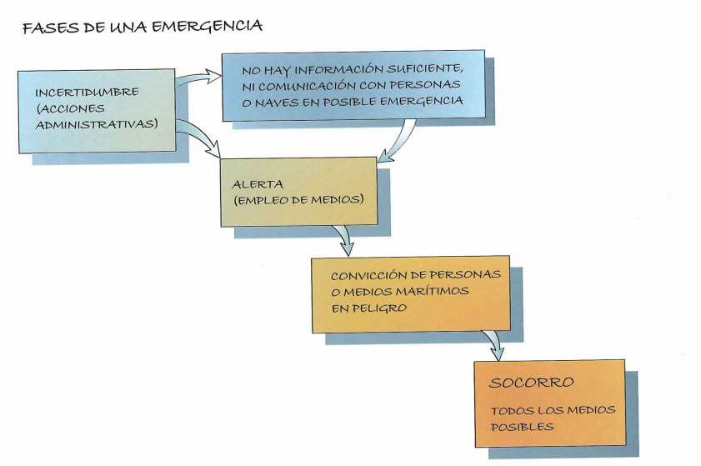

Slide 23
RADIOBALIZAS DE LOCALIZACIÓN DE SINIESTROS (RLS O EPIRB)
UNA RADIOBALIZA DE EMERGENCIA ES UN APARATO TRANSMISOR DE RADIO, QUE ES UTILIZADO EN SITUACIONES DE EMERGENCIA PARA FACILITAR LA LOCALIZACIÓN DE UNA NAVE QUE SE ENCUENTRA EN PELIGRO.
AL ACTIVARSE ENVÍA SEÑALES INTERMITENTES CON DATOS QUE PERMITEN LA LOCALIZACIÓN DE BUQUE EN NECESIDAD DE SALVAMENTO.
LA SEÑAL ES RECOGIDA POR SATÉLITES DE LA RED COSPAS-SARSAT, QUE CALCULA LA POSICIÓN Y ALERTA LOS SERVICIOS DE SALVAMENTO.
ESTA TECNOLOGÍA PERMITE EL SALVAMENTO LO MÁS RÁPIDO POSIBLE DE LAS VÍCTIMAS, POR LA URGENCIA QUE IMPONE EVITAR LA EXPOSICIÓN AL AGUA POR TIEMPO PROLONGADO

Slide 24
RADIOBALIZAS DE LOCALIZACIÓN DE SINIESTROS (RLS O EPIRB)
LAS RADIOBALIZAS DE USO MARINO DEBEN CUMPLIR CON LOS SIGUIENTES REQUISITOS:
SER DE UN TIPO APROBADO POR LA AA.MM.
TENER EL ISMM ASIGNADO A LA NAVE POR LA AA.MM.
ESTAR REGISTRADA CON EL NOMBRE DE LA NAVE EN LA BASE DE DATOS DE LA AA.MM.
TENER EL CERTIFICADO DE INSPECCIÓN VIGENTE
ESTAR LISTA PARA SER SOLTADA MANUALMENTE Y SER TRANSPORTADA POR UNA PERSONA O EN UNA EMBARCACIÓN DE SALVAMENTO.
ESTAR INSTALADA EN LUGAR QUE PUEDA ZAFARSE Y FLOTAR LIBREMENTE, SI SE HUNDE EL BUQUE, Y SER ACTIVADA AUTOMÁTICAMENTE.

Slide 25
RADIOBALIZAS DE LOCALIZACIÓN DE SINIESTROS (RLS O EPIRB)
LOS USUARIOS DE LAS RADIOBALIZAS DEBERÁN TENER LAS SIGUIENTES PRECAUCIONES:
QUE SEAN ACTIVADAS DURANTE PRUEBAS, TRANSPORTE O MONTAJE, OCASIONANDO FALSAS ALERTAS DE SOCORRO
EN CASO DE PRODUCIRSE UNA ACTIVACIÓN INVOLUNTARIA, SE DEBERÁ EMPLEAR EL PROCEDIMIENTO PAEA CANCELAR LA FALSA ALERTA DE SOCORRO, INFORMANDO INMEDIATAMENTE A LA AA.MM. MÁS CERCANA

